Slide 1

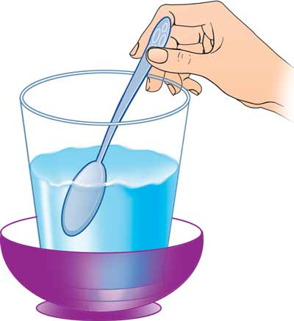
المخاليط

Slide 2

الأهداف:
يحضر مخاليط من مواد صلبة وأخرى سائلة مختلفة.
يوضح لمذا يمكن فصل بعض المخاليط ولا يمكن فصل مخاليط أخرى.

Slide 3
التهيئة:
ماذا أعرف؟ | ماذا أريد أن أعرف؟ | ماذا تعلمت؟

Slide 4

تقويم المعرفة السابقة:
ما المخلوط؟
هل يمكن فصل جميع المخاليط؟كيف تعرف ذلك؟

Slide 5
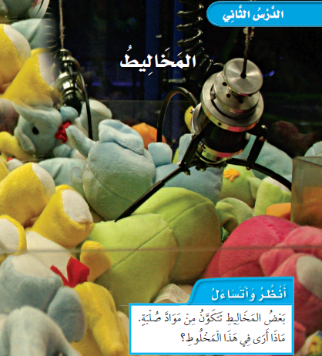

Slide 6
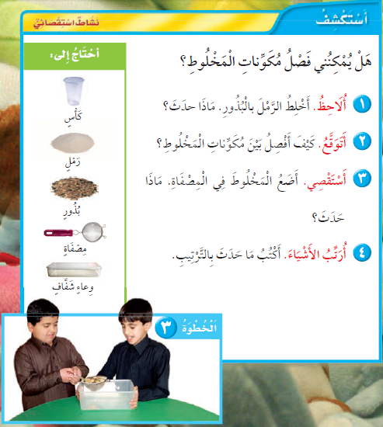

Slide 7
ما المخلوط؟
المخلوط شيئان أو أشياء مختلفة توجد متجمعة معا.
هل تتغير المواد الصلبة عند خلطها؟
لا تتغير المواد الصلبة عند خلطها.ويمكنني رؤيتها في المخلوط وفصل بعضها عن بعض.
ماذا يحدث عند خلط المواد الصلبة بالماء؟
فإن بعضها يطفو على سطح الماء وبعضها الاخر ينغمر.

Slide 8
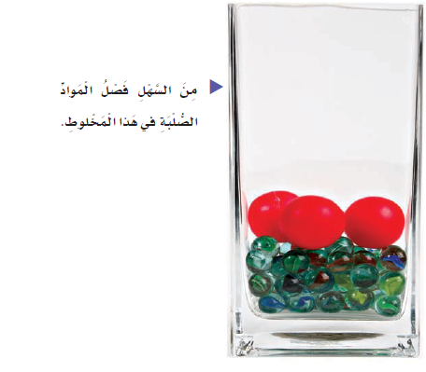


Slide 9
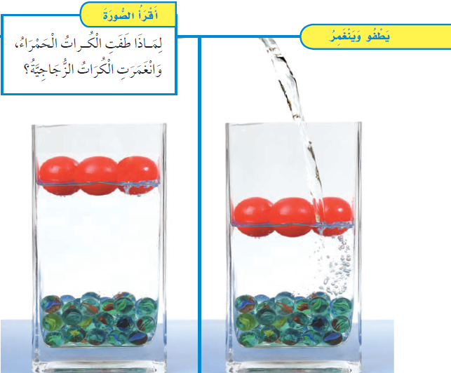

Slide 10
ما المخاليط الأخرى؟
بعض المواد الصلبة تذوب في المواد السائلة.
ماهو الذوبان؟
هو امتزاج المادة كليا بالسائل.
هذا النوع من المخاليط يصعب فصل مكوناته بعضها عن بعض.

Slide 11
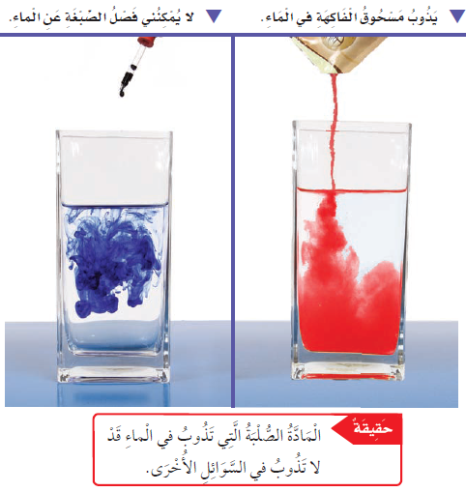

Slide 12
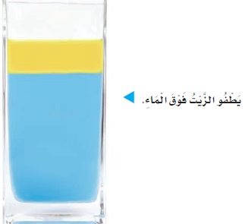
بعض السوائل ومنها الماء والزيت لا يمكن خلطها بل يبقى بعضها منفصلا عن بعض.

